Slide 1





सरस्वति नमस्तुभ्यं वरदे कामरूपिणि
विद्यारम्भं करिष्यामि सिद्धिर्भवतु मे सदा

Slide 2

DIRECT SELLING क्या है...
आईये जानते है!

Slide 3
2 1 1 1 10
FACTORY
DISTIBUTER
WHOLE SELLER
RETAILER
CUSTOMER
1
ADDVERTISEMENT
TRANSPORT
T V
4
बनाना
इस्तेमाल करना
FACTORY
VHPL
CUSTOMER
DIRECT SELLING
पहुंचाना
प्रचार करना

Slide 4
महंगाई का राक्षस
CASH FLOW STATEMENT
1920
1R
10 PAISA
40 MEMBER
1940
10
1 R
30 MEMBER
1960
100
10
20 MEMBER
1980
1000
100
10 MEMBER
2000
10000
1000
4 MEMBER
2020
100000
10000
3 MEMBER
2040
1000000
100000
2 MEMBER
हम कहा है!
जरा सोचो

Slide 5


स्वास्थ्य जागरूकता
अभियान

Slide 6

आप का स्वागत है अच्छी सेहत की चाहत की दुनिता में आज हर कोई अच्छी सेहत चाहता है

Slide 7

क्या सच में सेहत अच्छी हैं

Slide 8

समस्या क्या है
खान पान

Slide 9
कोन सी
पहले भी बिमारियां थी

Slide 10
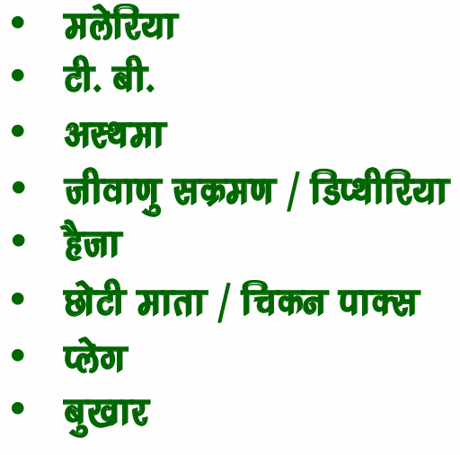
बिमारियों के नाम

Slide 11
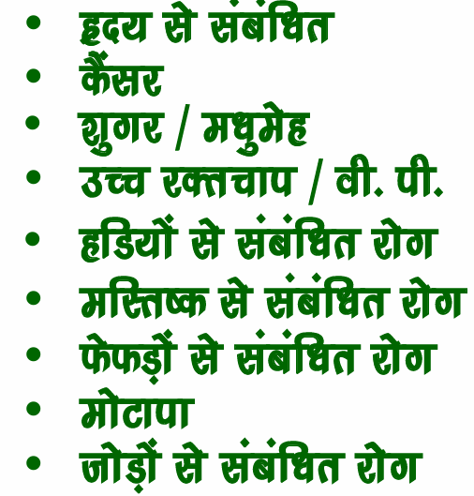
समस्या आज की बिमारियां

Slide 12
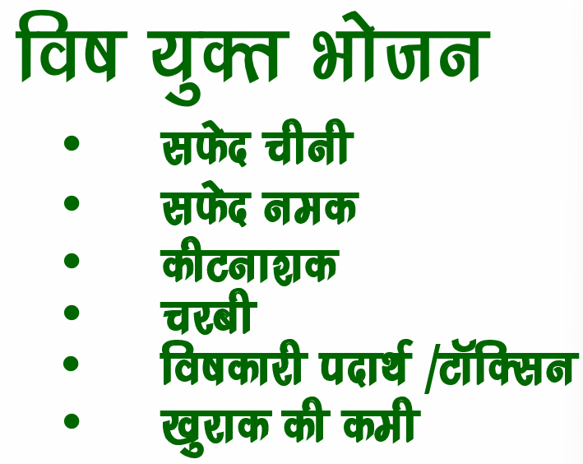
हम रोज क्या खाते है

Slide 13
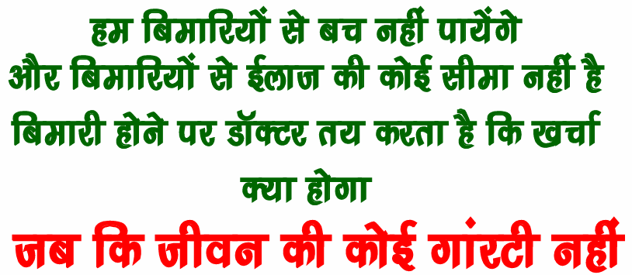
अगर हम आज नहीं समझे तो

Slide 14

ऐसे में हम क्या कर सकते है

Slide 15
ईलाज से परहेज अच्छा है
PREVENTION IS BETTER THEN CURE

Slide 16
समाधान क्या है
NUTRITIONS
पोषण

Slide 17

आओ मिलकर समाधान करते है

Slide 18

VAIBHABHI HARBALPLUS PVT. LTD
VAIBHABHI HARBEL PLUS SUPPLEMENTS
FOR GOOD HEALTH
सवस्थ रहो मस्त रहो

Slide 19
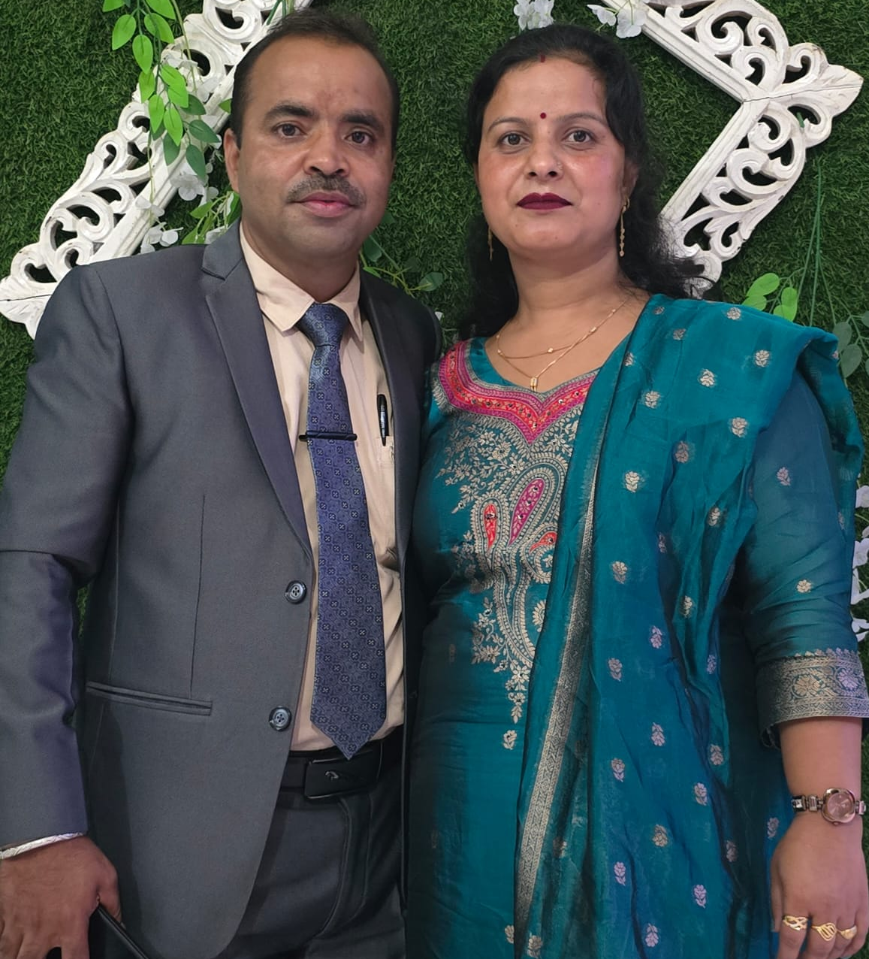
MANAGING DIRECTOR OF COMPANY

Slide 20
COMPANY PROFILE
1. कम्पनी की शुरुआत 31 अगस्त 2024 को हुई
2. कम्पनी सफलतापूर्वक एक साल पूरा कर चुकी है!

Slide 21
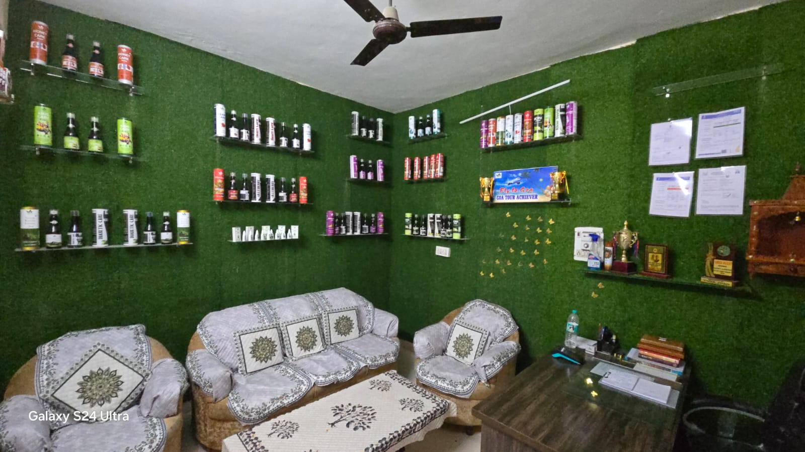
3. कम्पनी का मुख्य कार्यालय पालमपुर जिला काँगड़ा ( HP ) में है!
HEAD OFFICE
HARBEL PLUS
VILL. RANI SIDHPUR P. O. BINDRABAN THE. PALAMPUR DISTT. KANGRA (H. P.)

Slide 22
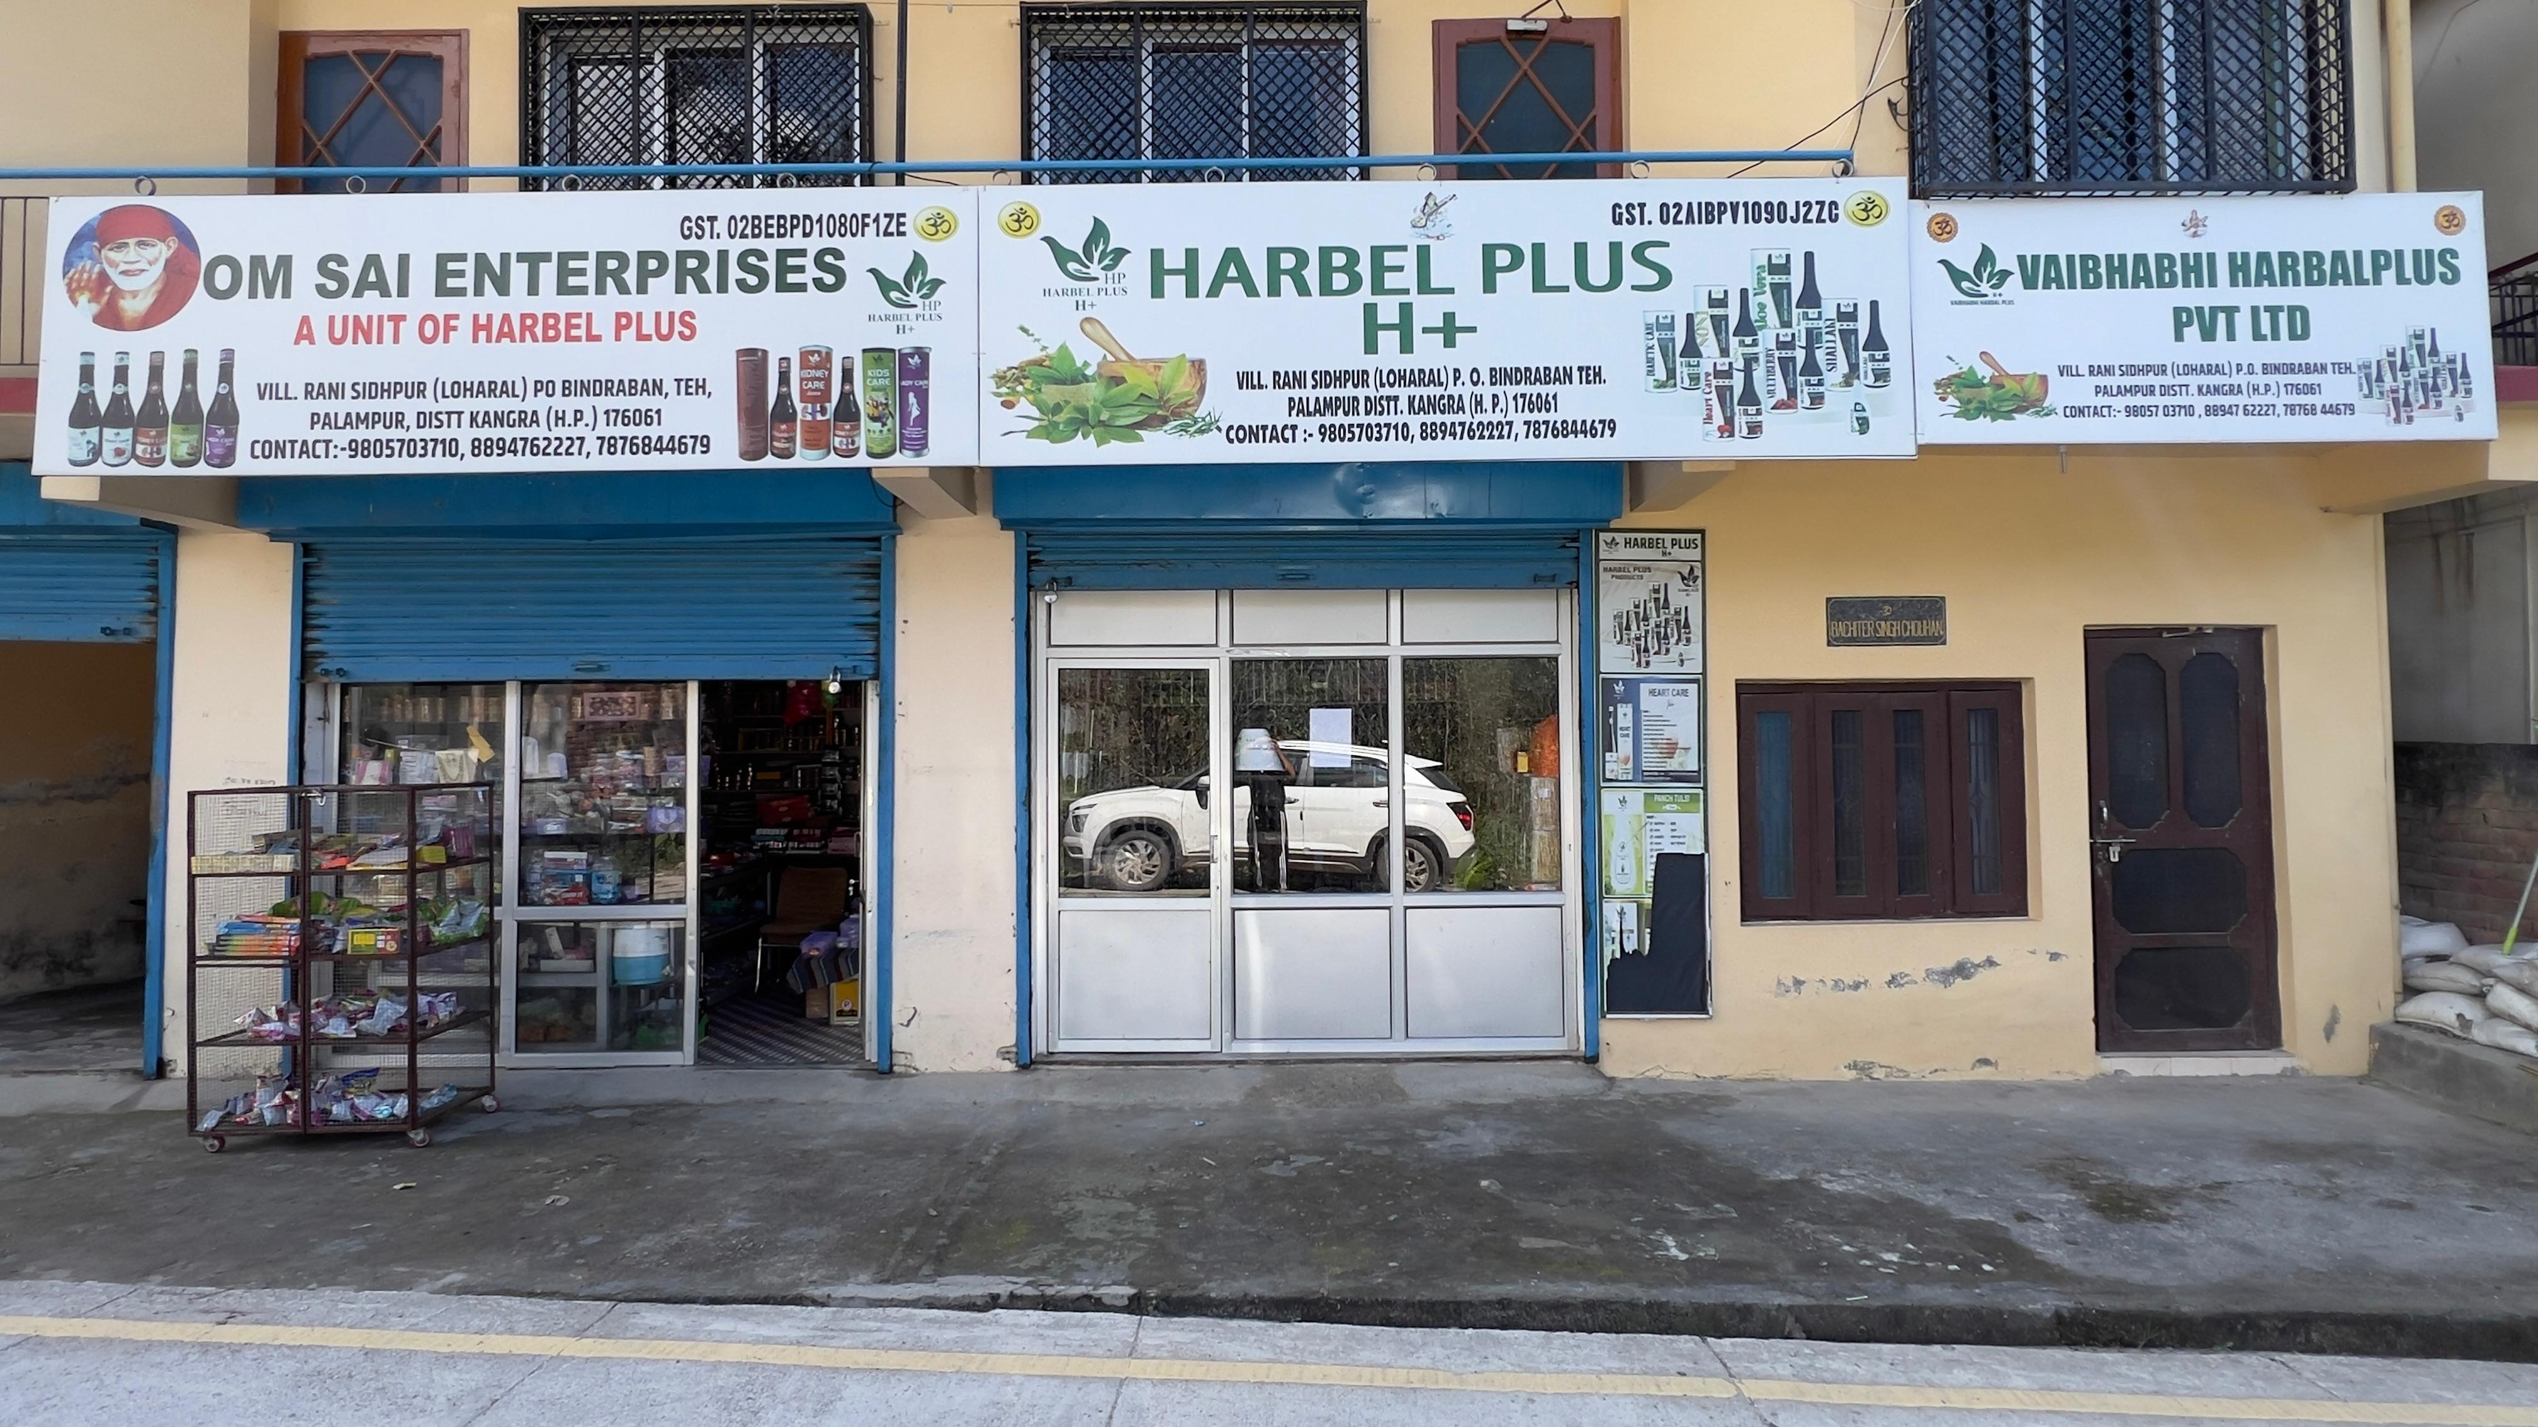

Slide 23
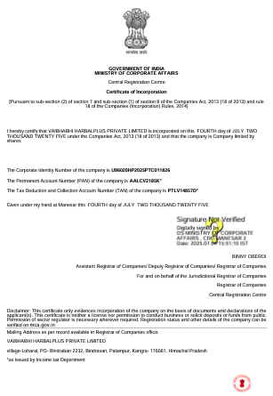
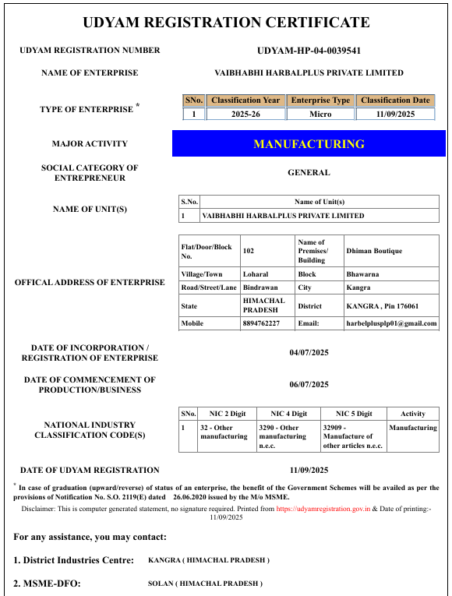
4 VHPL भारत सरकार द्वारा मान्यता प्राप्त कम्पनी है!

Slide 24
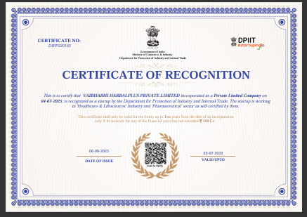

Slide 25
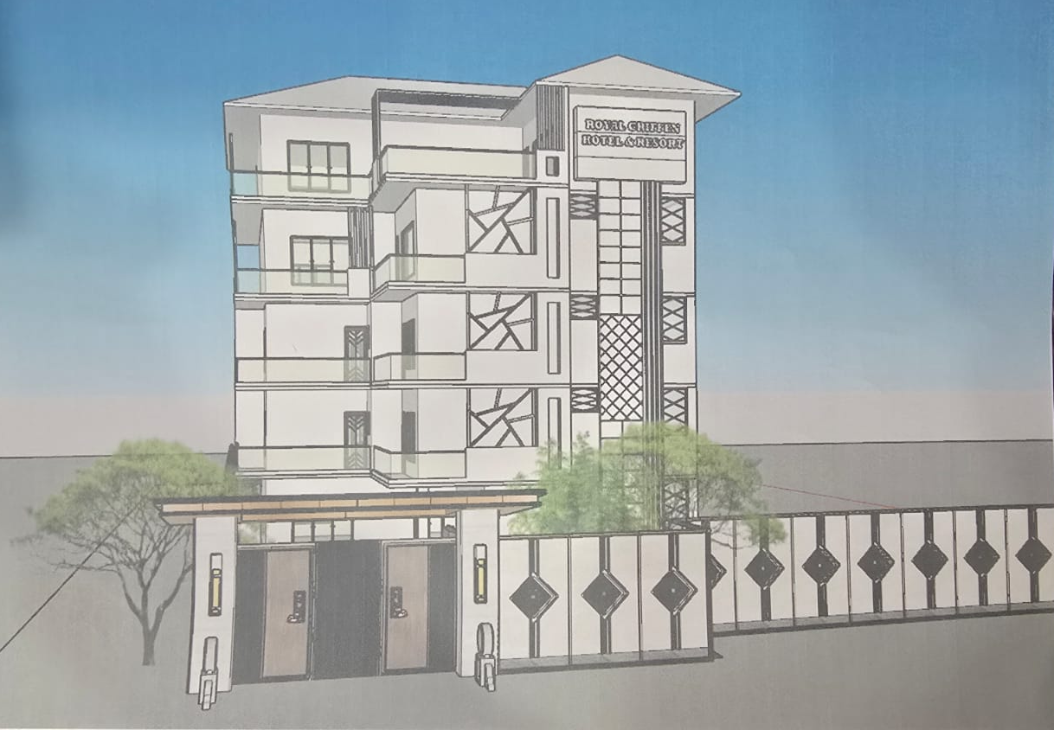
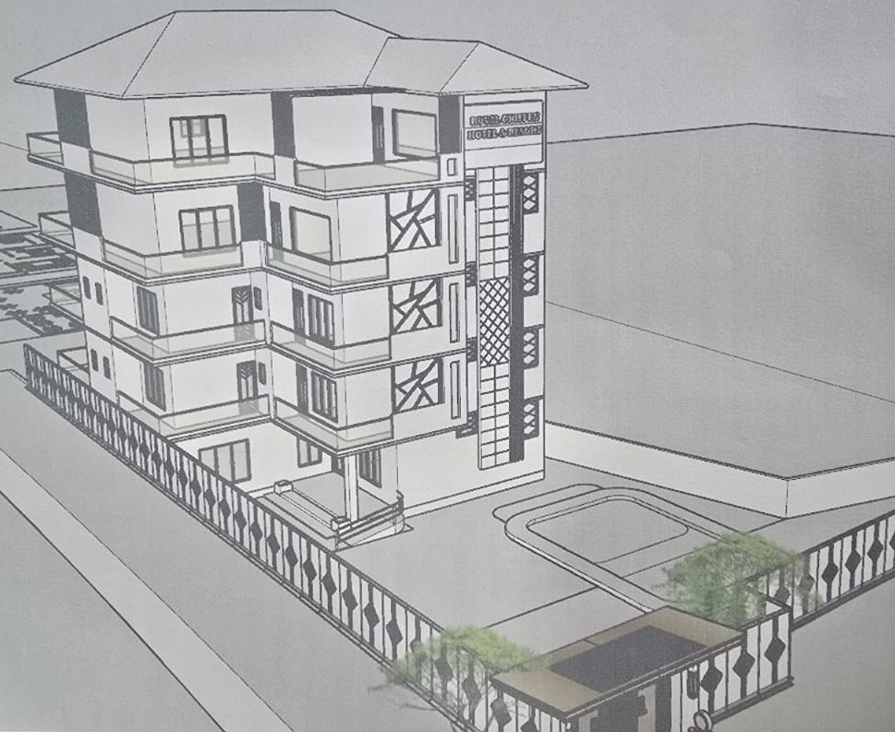
5. कम्पनी होटल इंडस्ट्री में भी काम करती है!
ROYAL GRIFFEN HOTEL & RESORT

Slide 26
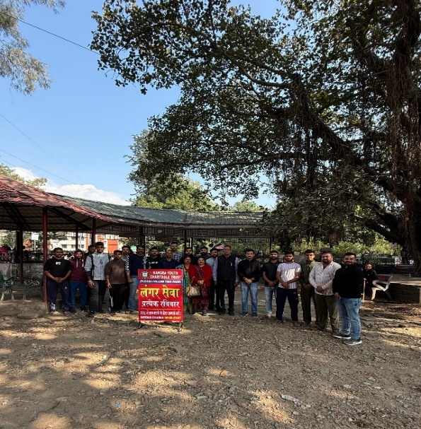
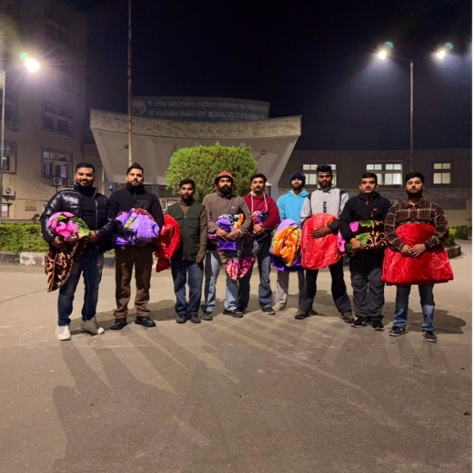
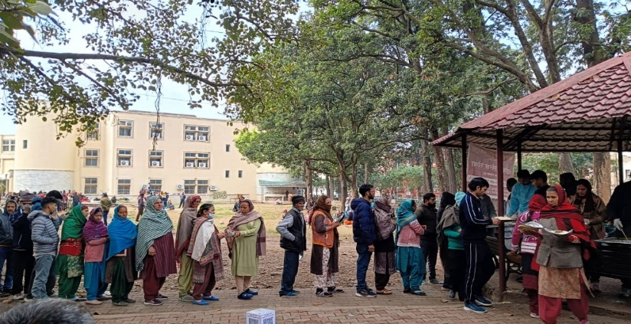
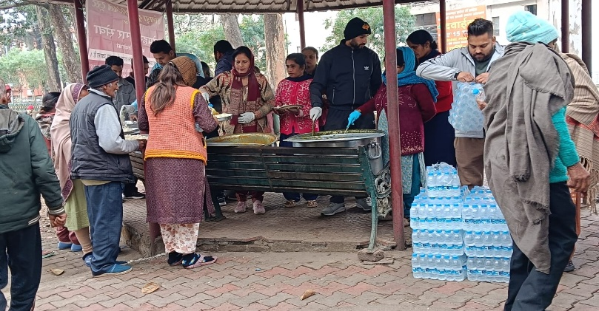
6.कम्पनी HARBEL PLUS FOUNDATION नाम की संस्था भी चलाती है
HARBEL PLUS FOUDATION

Slide 27
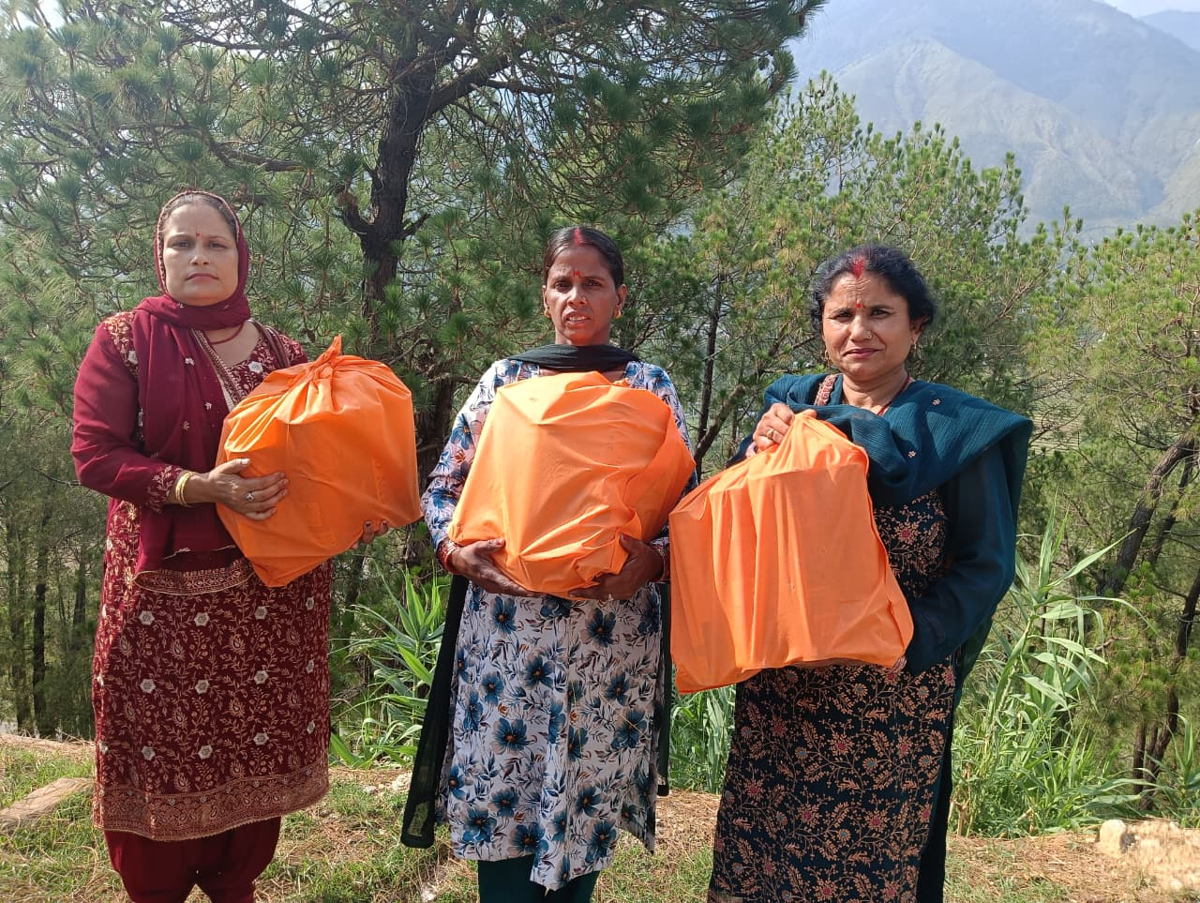
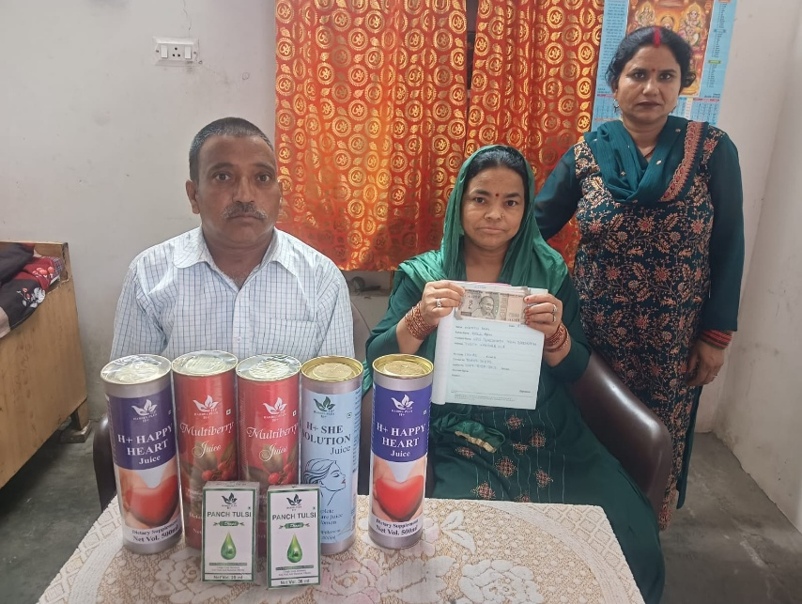
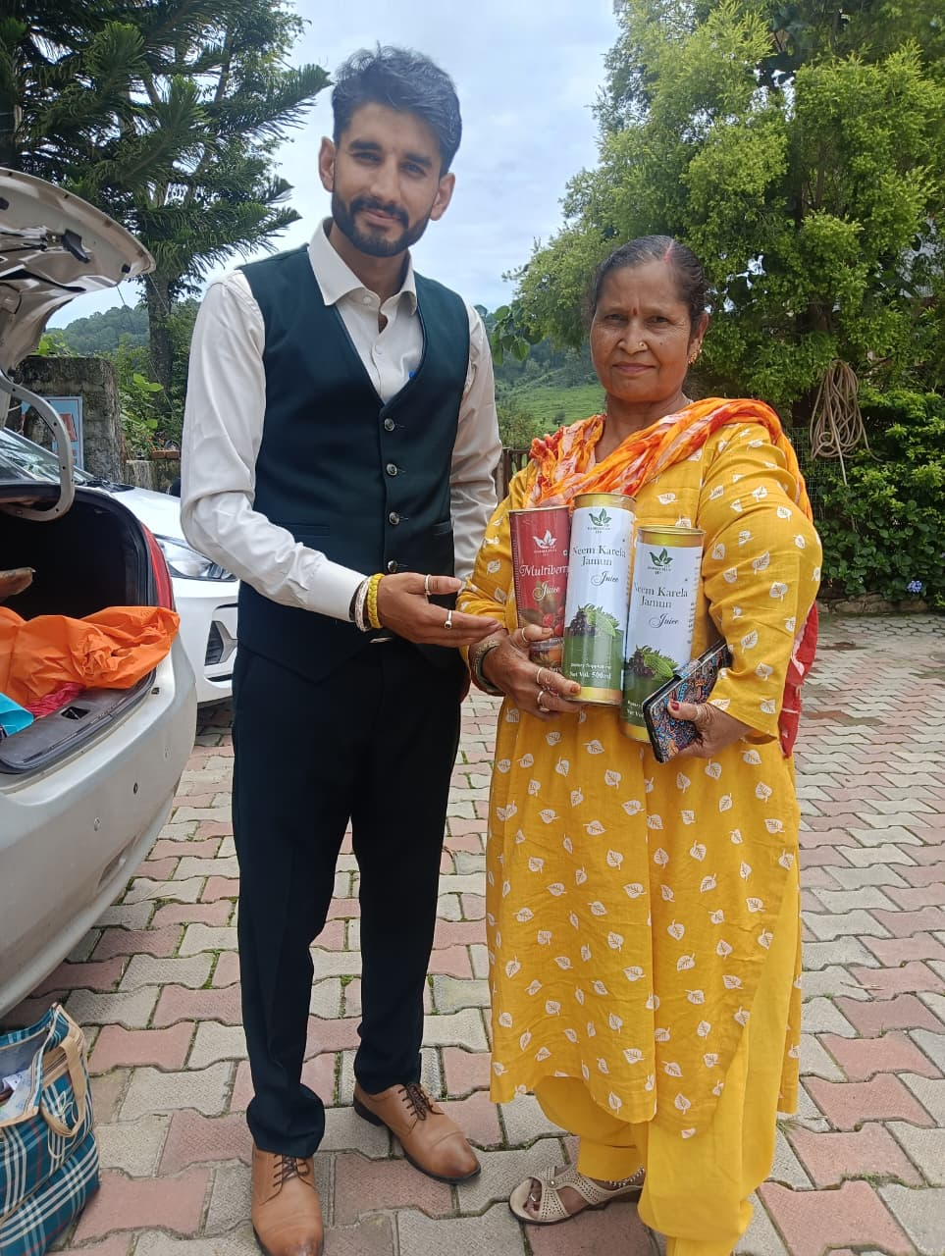
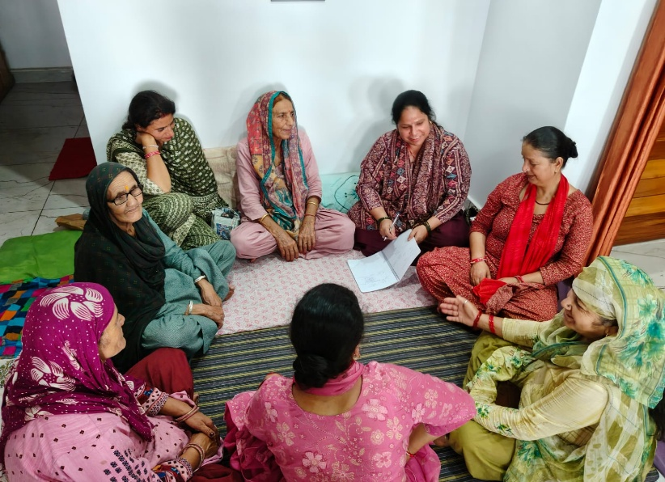
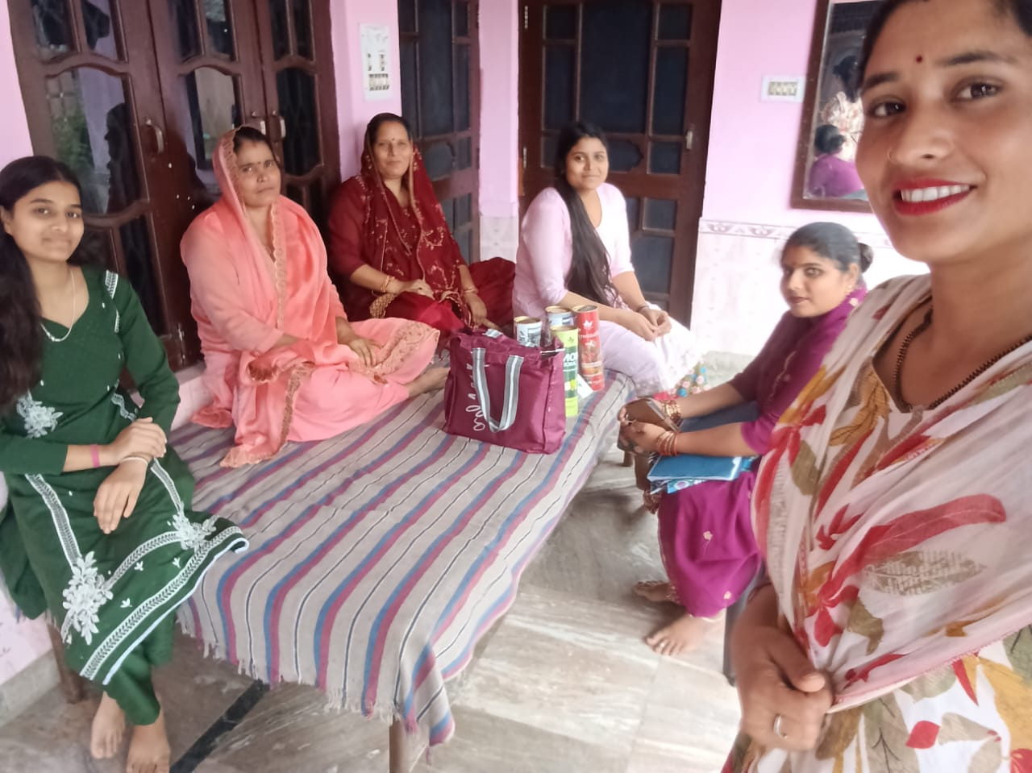
7. VHPL COMPANY में 1000 से ज्यादा डिस्ट्रीब्यूटर काम कर रहे है

Slide 28

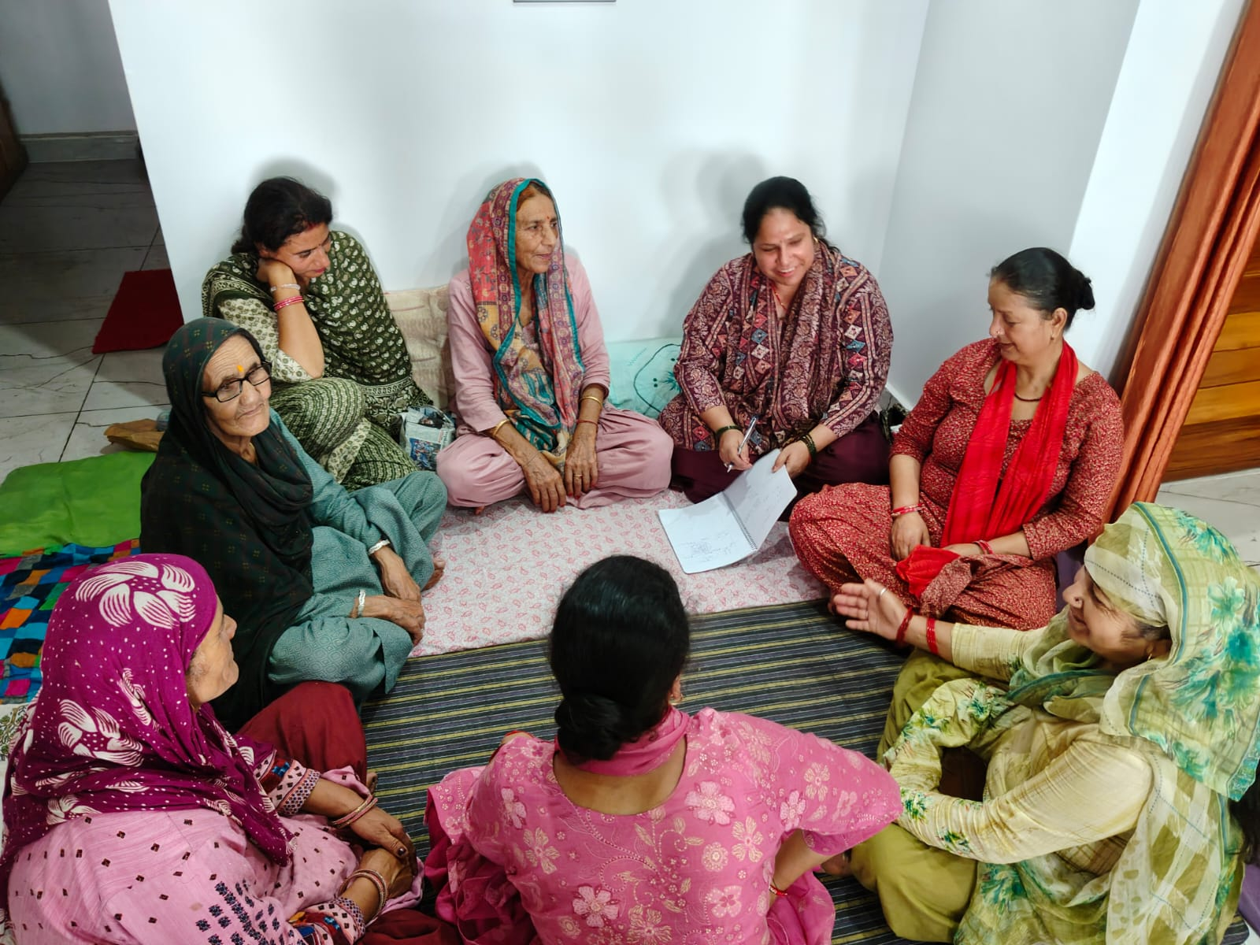
DISTIBUTORS OF COMPANY

Slide 29

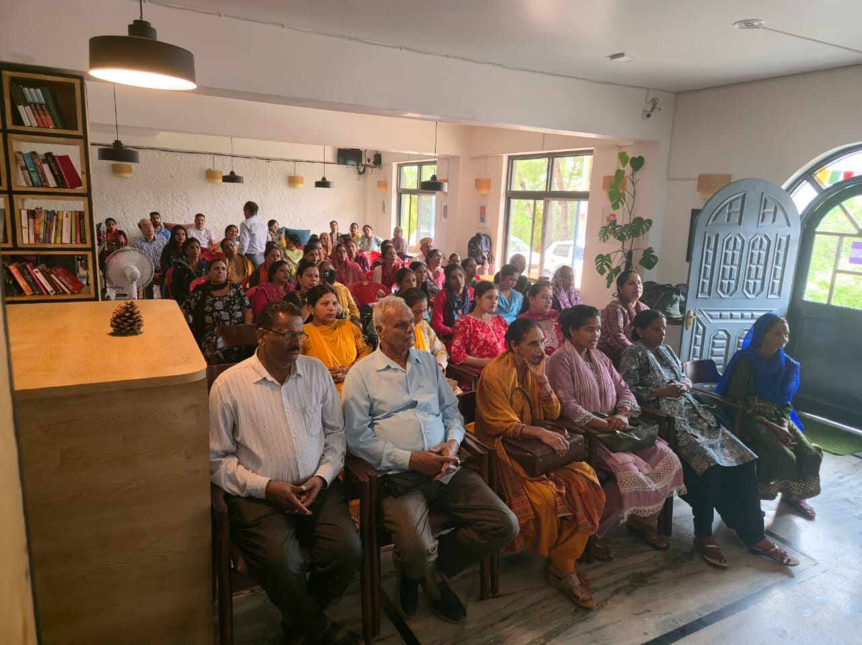

Slide 30
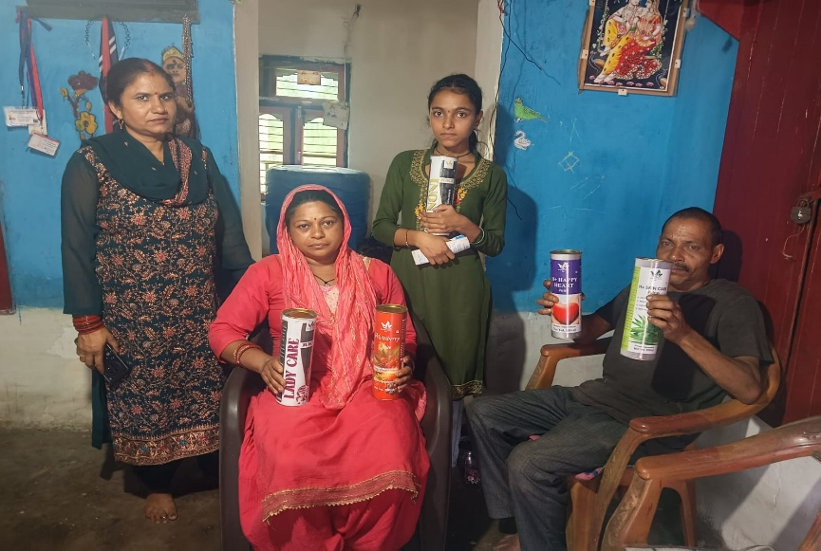
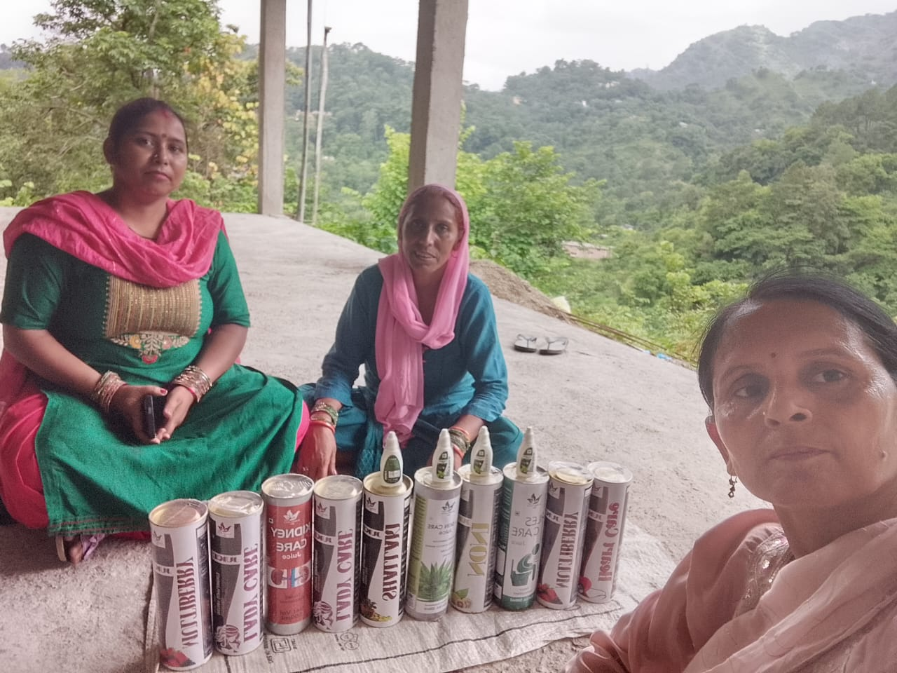
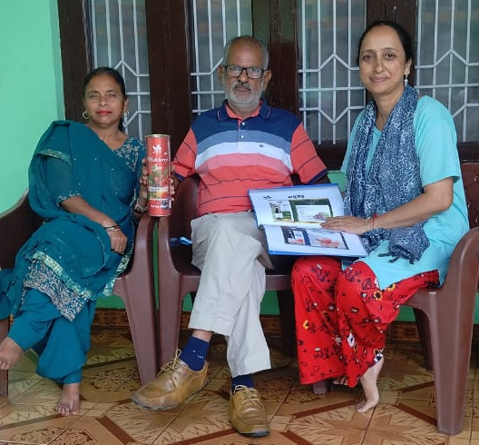

Slide 31
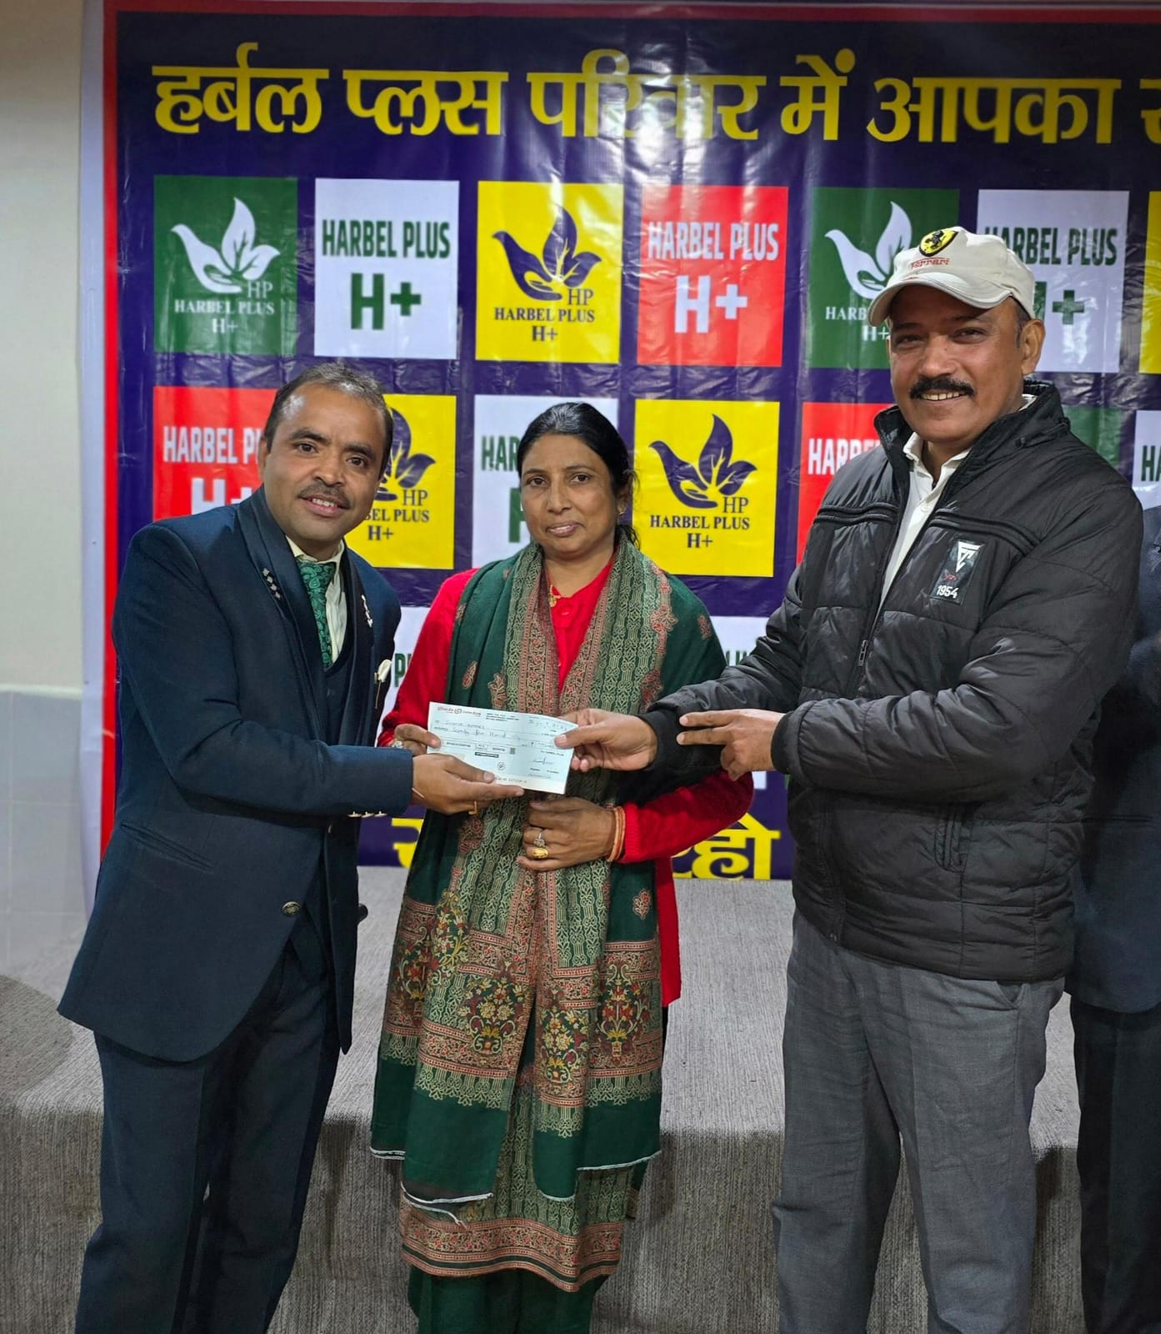
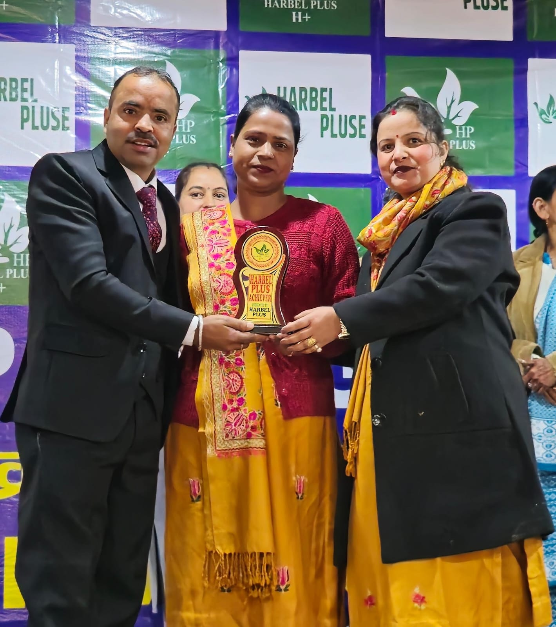
8. कम्पनी 1.5 , 1.5 लाख के सिंगल चेक बांट चुकी है!

Slide 32
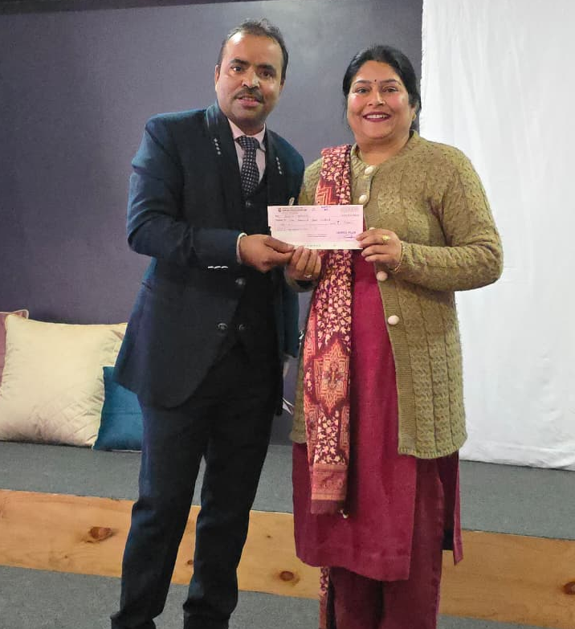
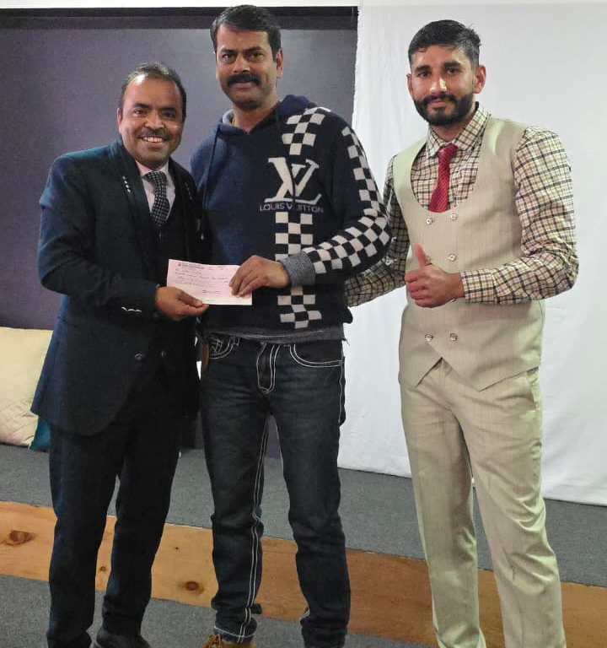

Slide 33
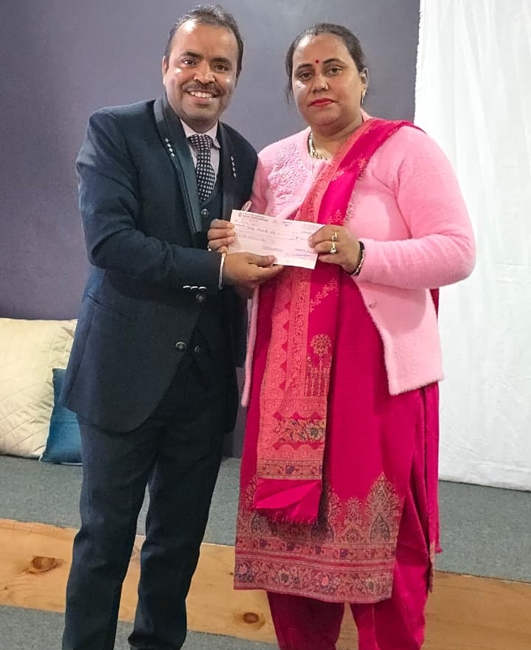

Slide 34
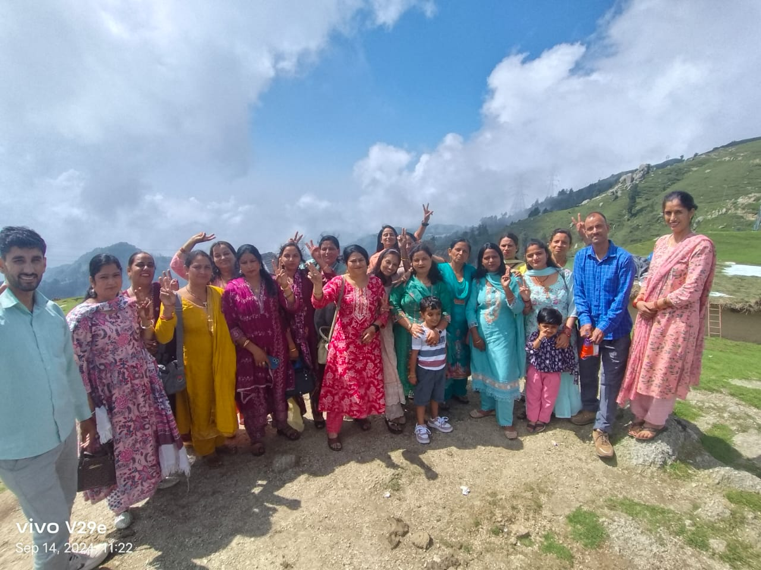
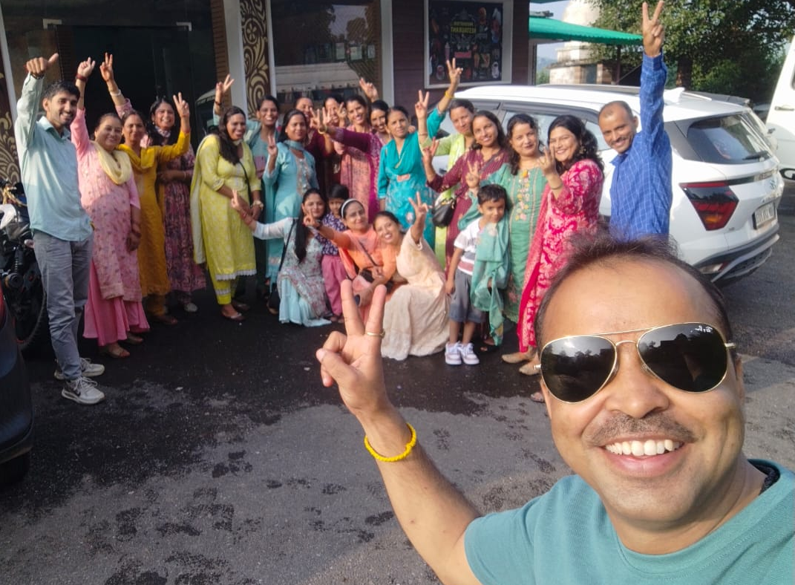
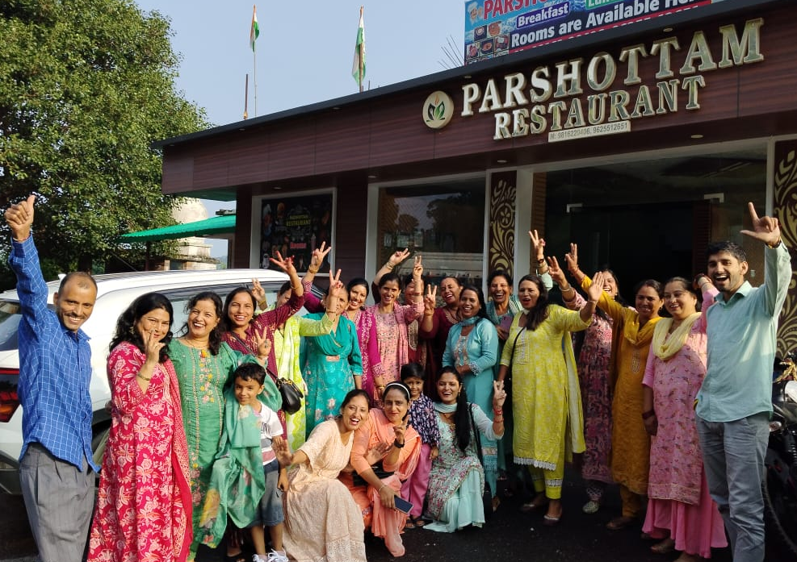
Ist DALHOUSIE TOUR

Slide 35
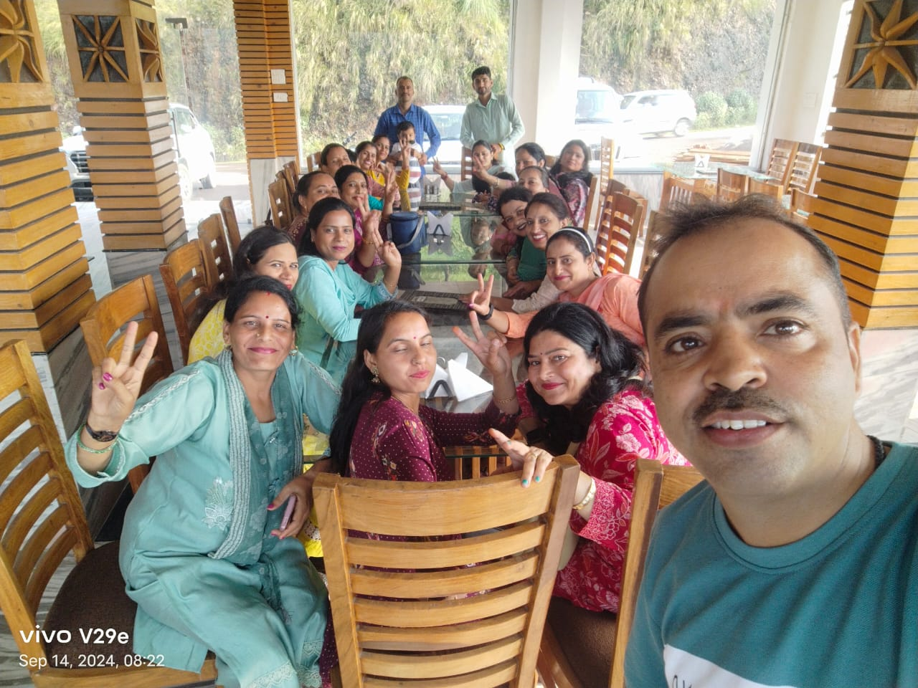

Slide 36
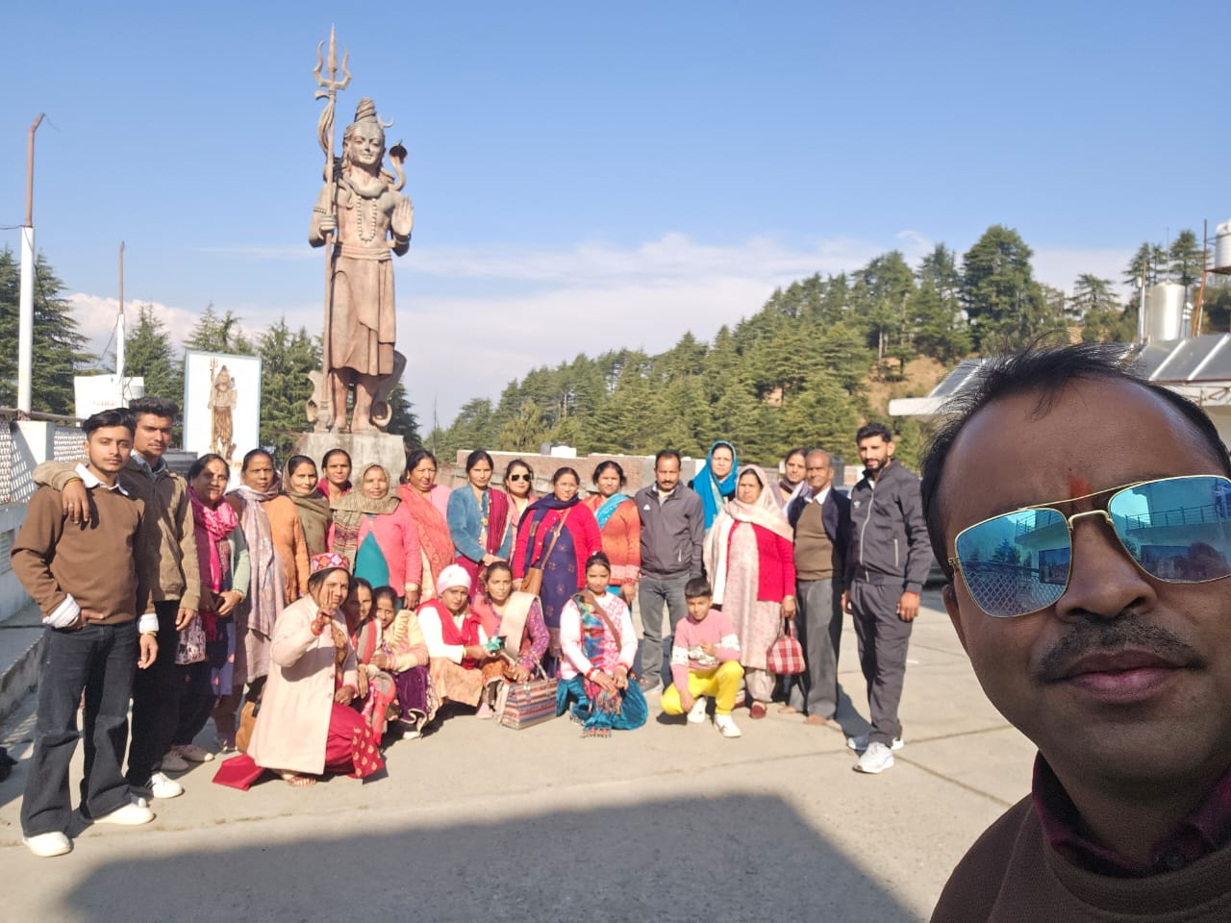
2nd DALHOUSIE TOUR

Slide 37
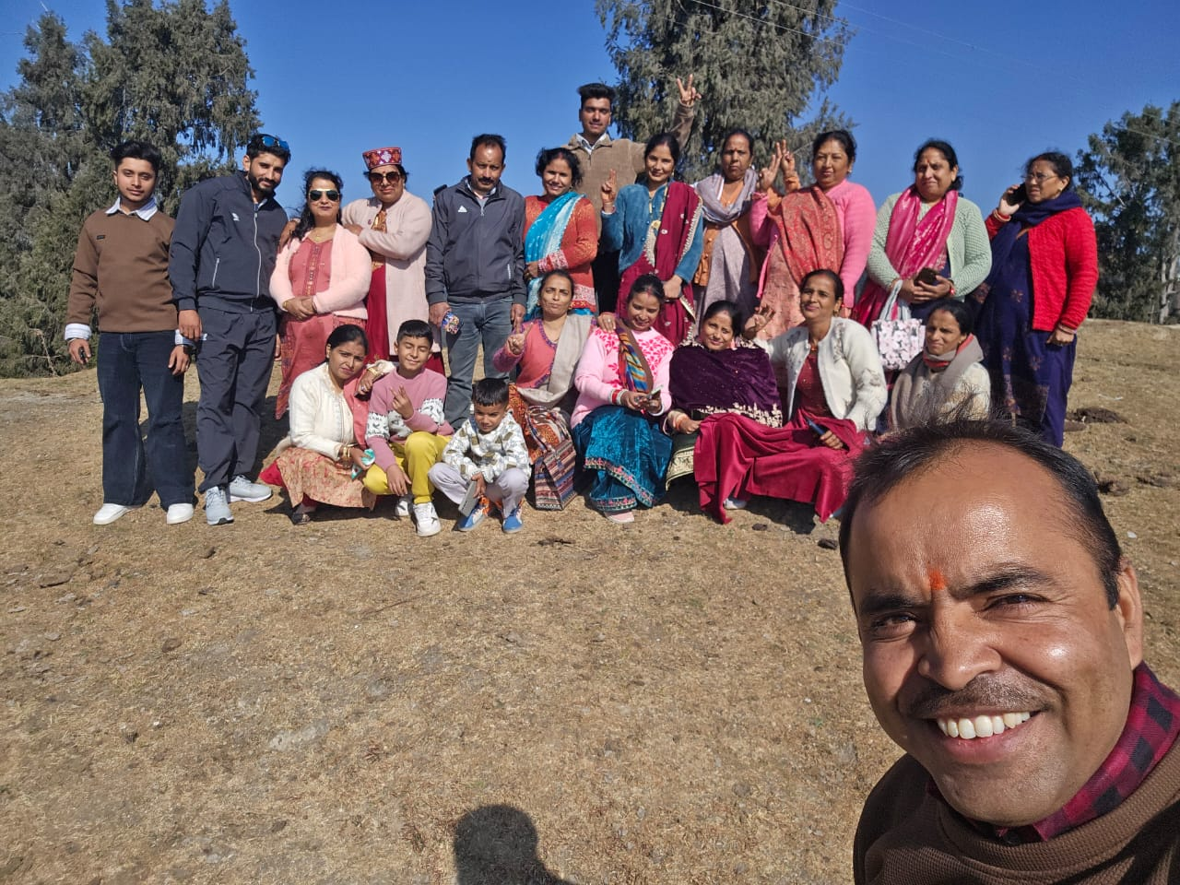

Slide 38
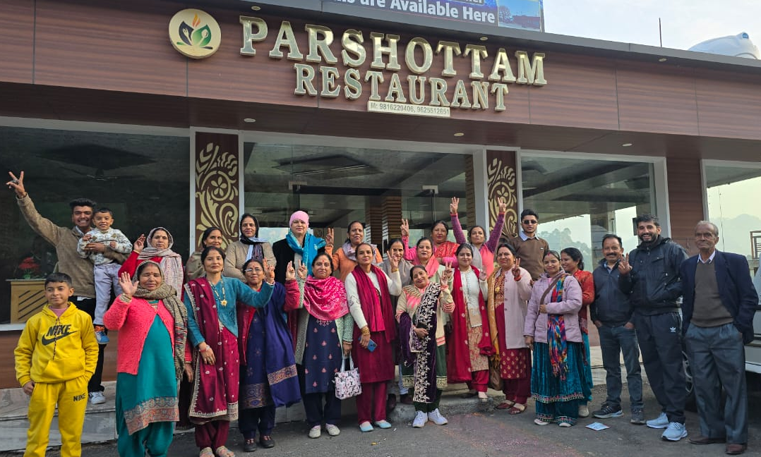
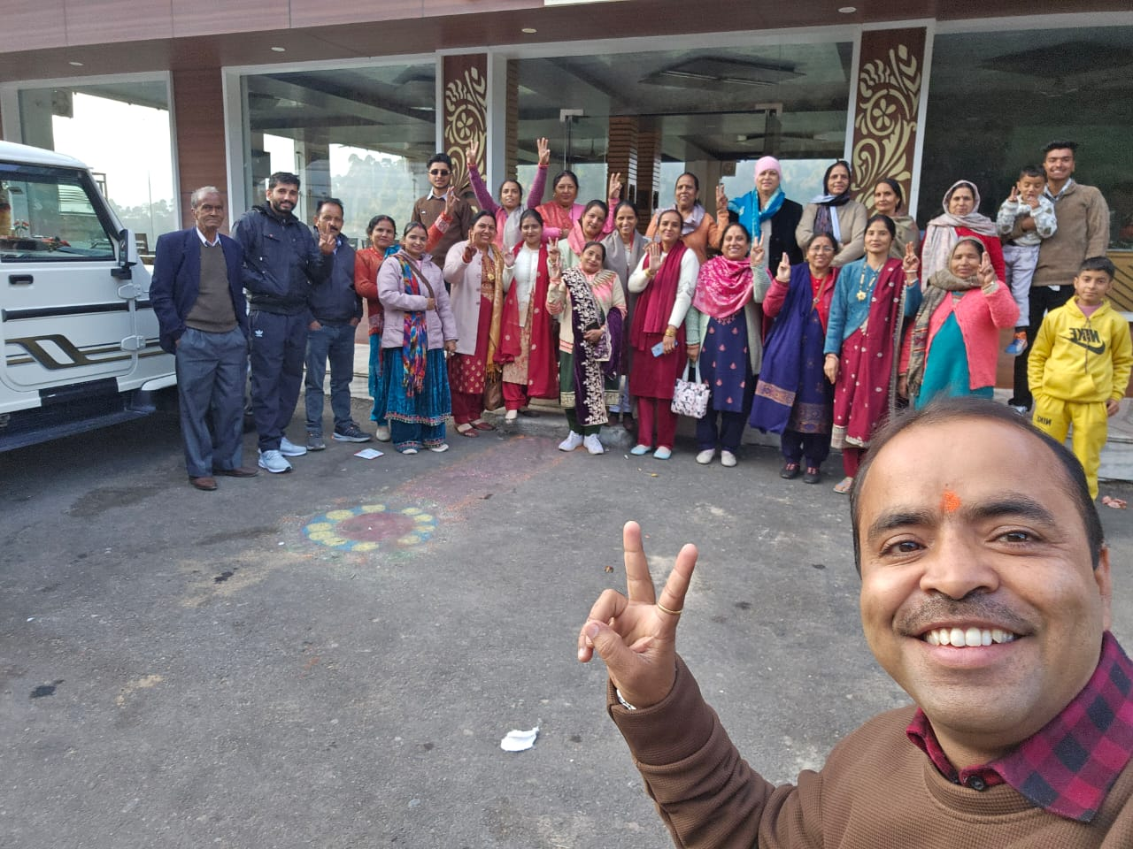

Slide 39
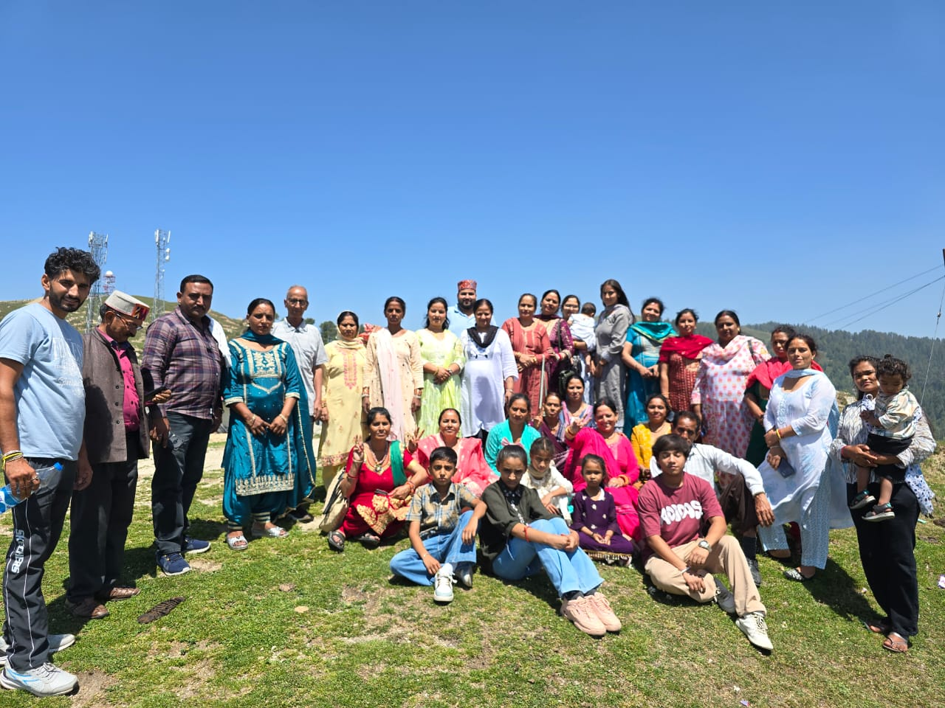
3rd DALHOUSIE TOUR

Slide 40
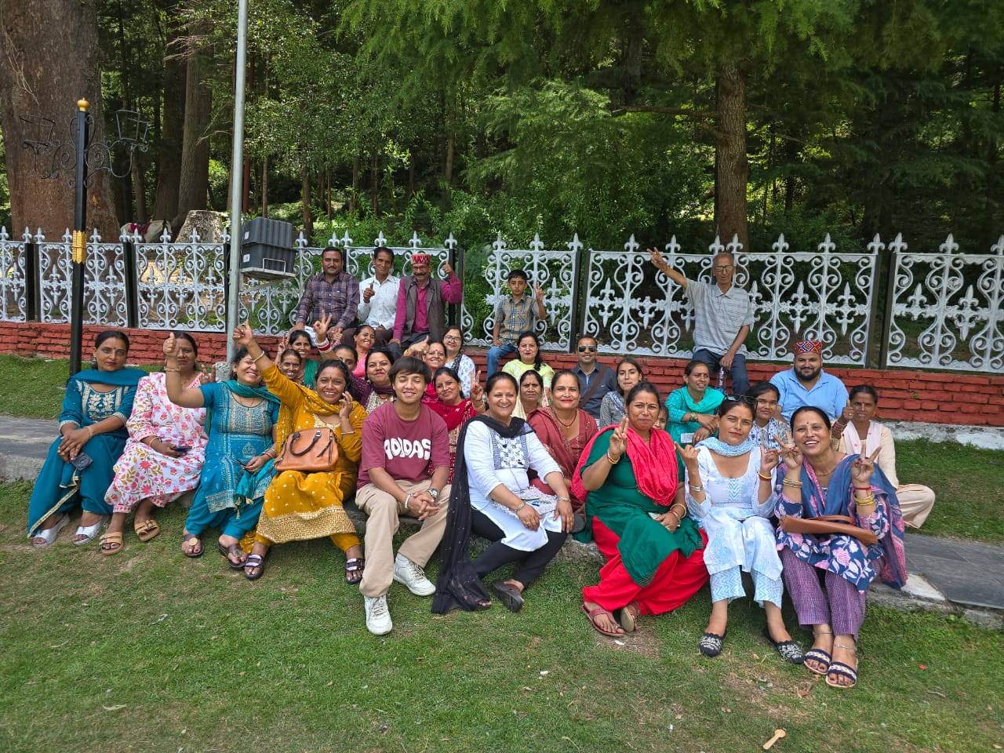

Slide 41
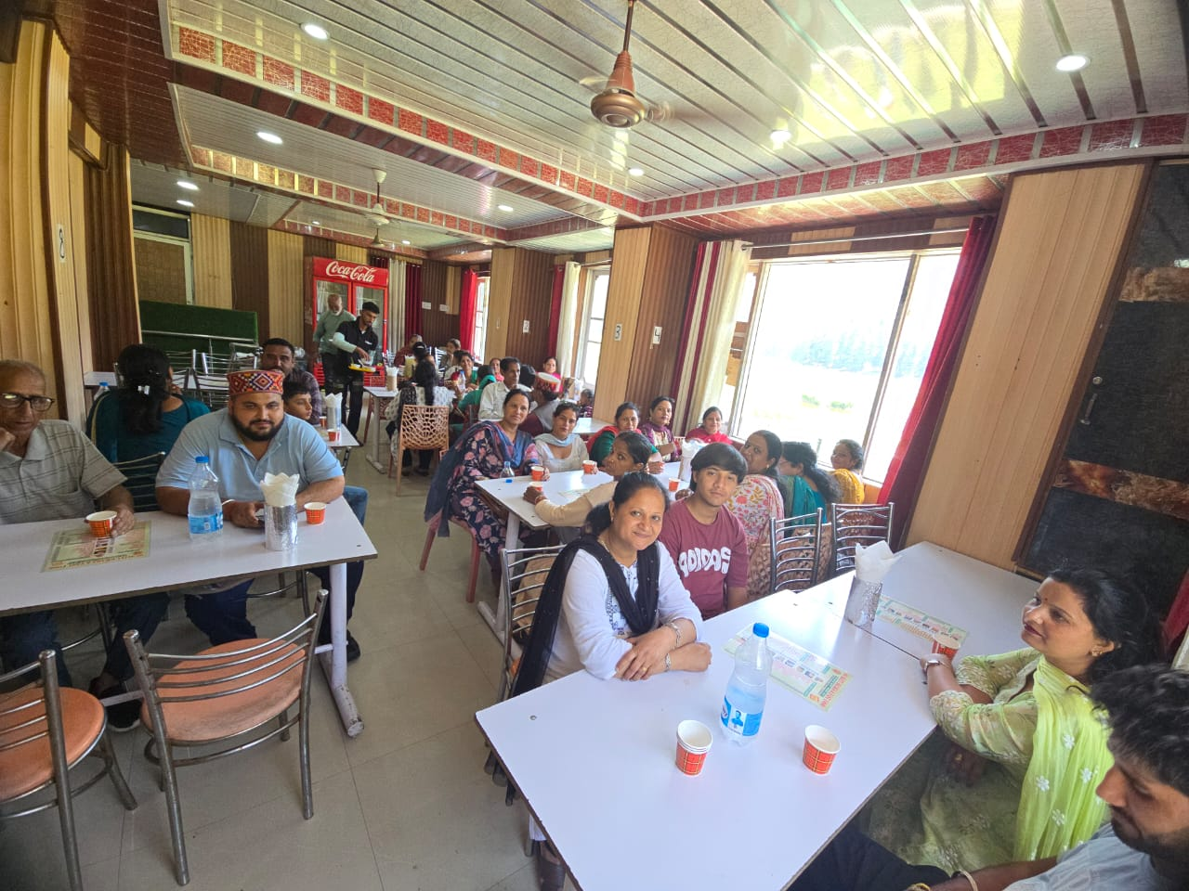

Slide 42
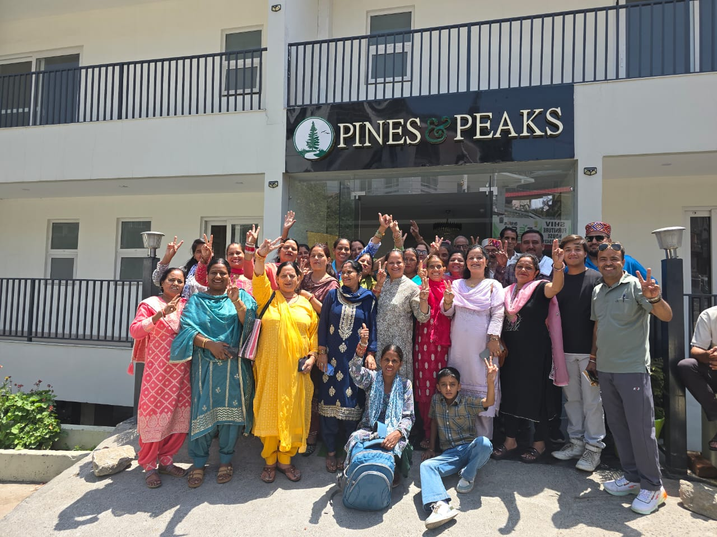

Slide 43
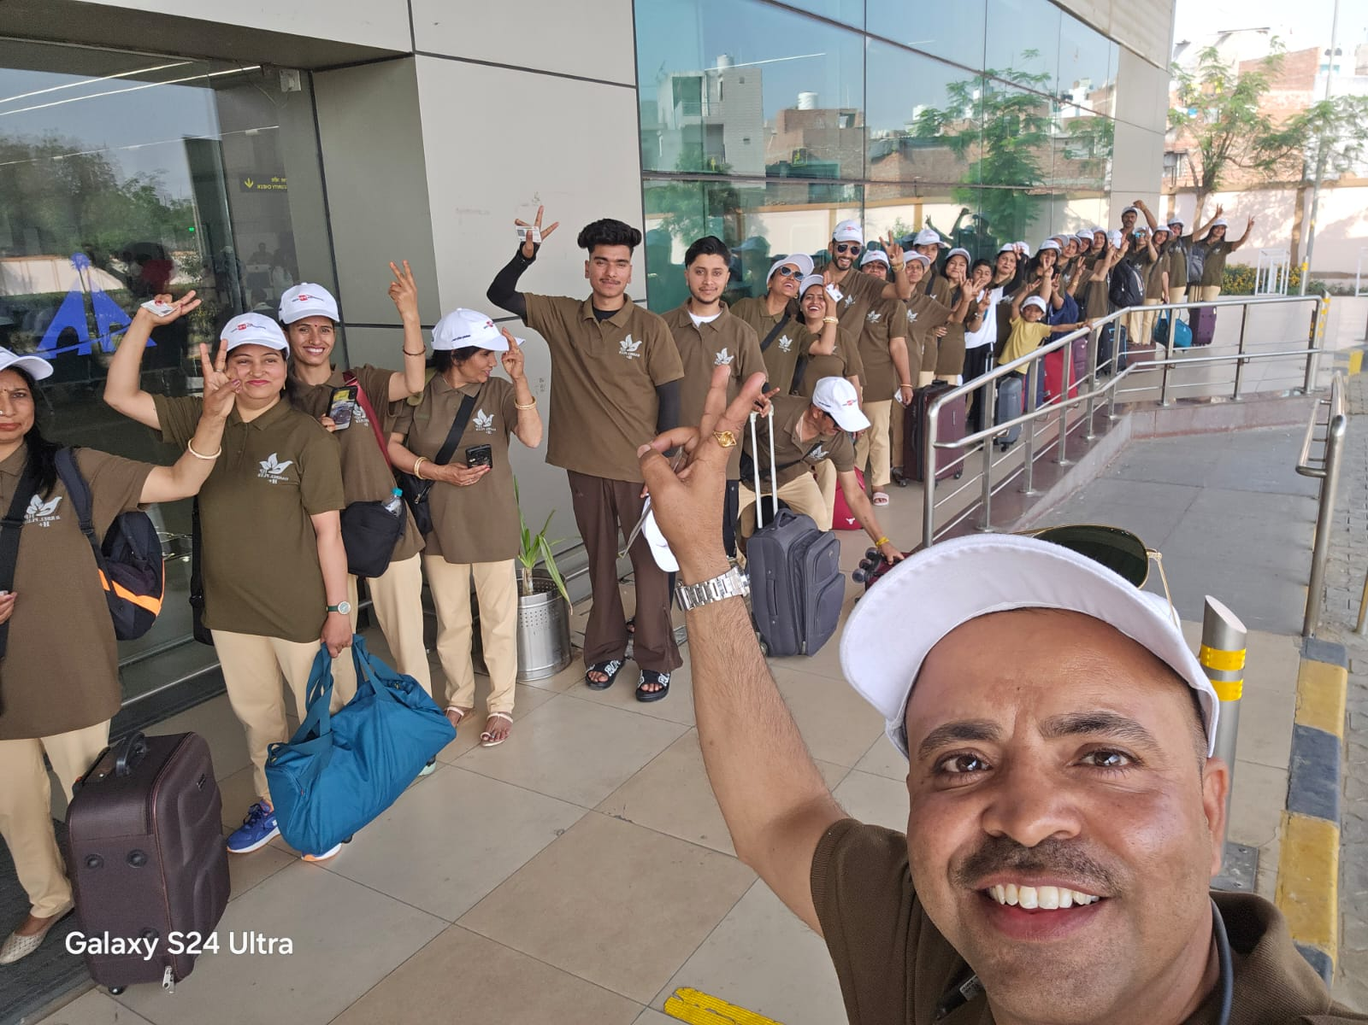
9. कम्पनी मे 35 से ज्यादा लोग GOA TOUR लगा चुके है!
1ST GOA TOUR ACHIEVERS

Slide 44
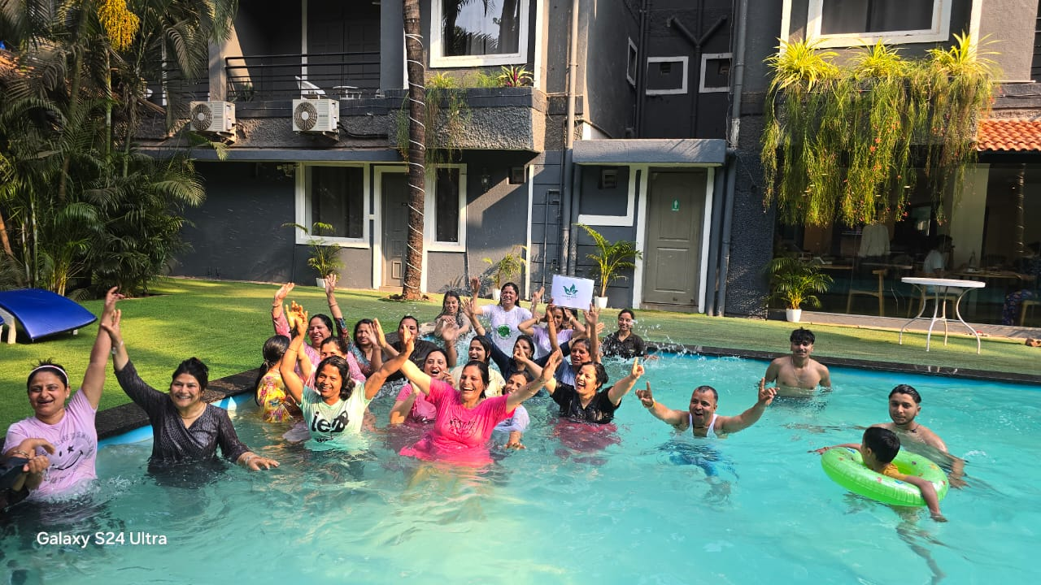

Slide 45
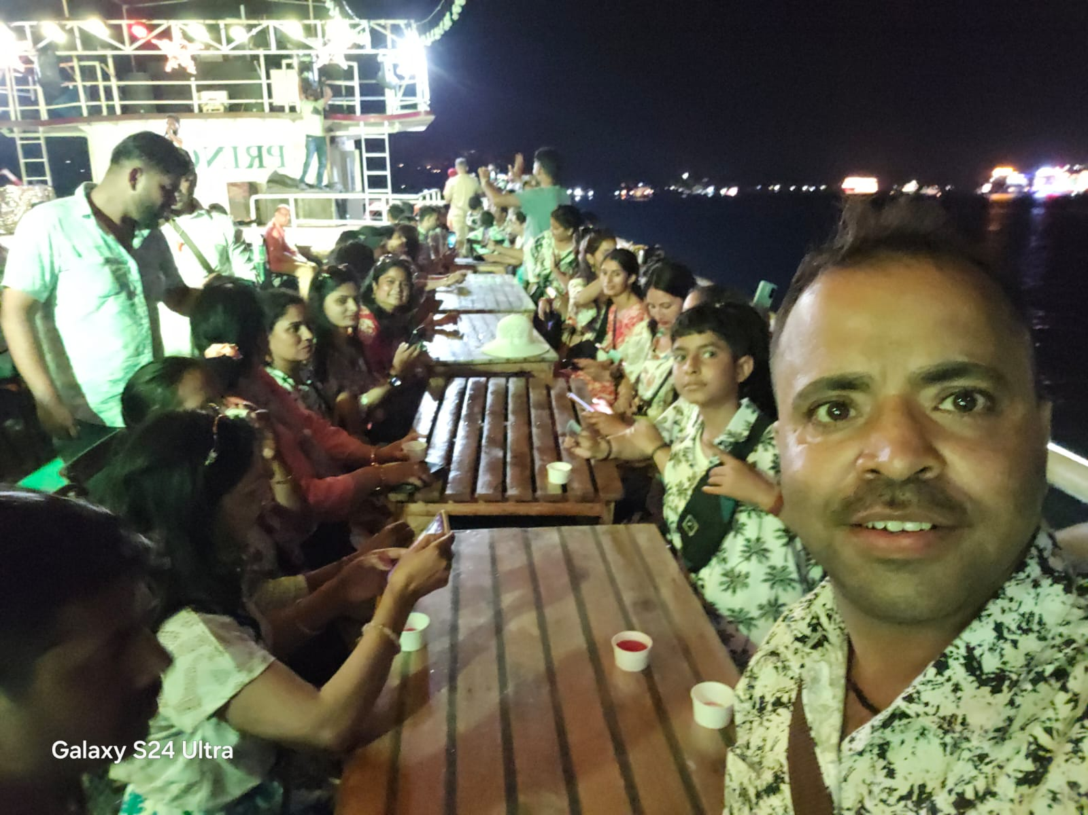

Slide 46
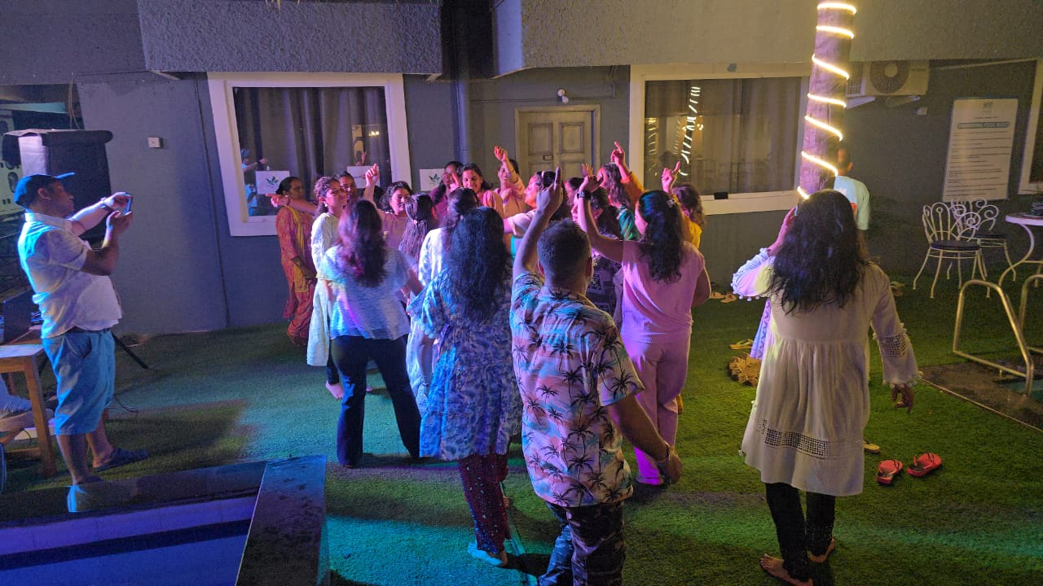
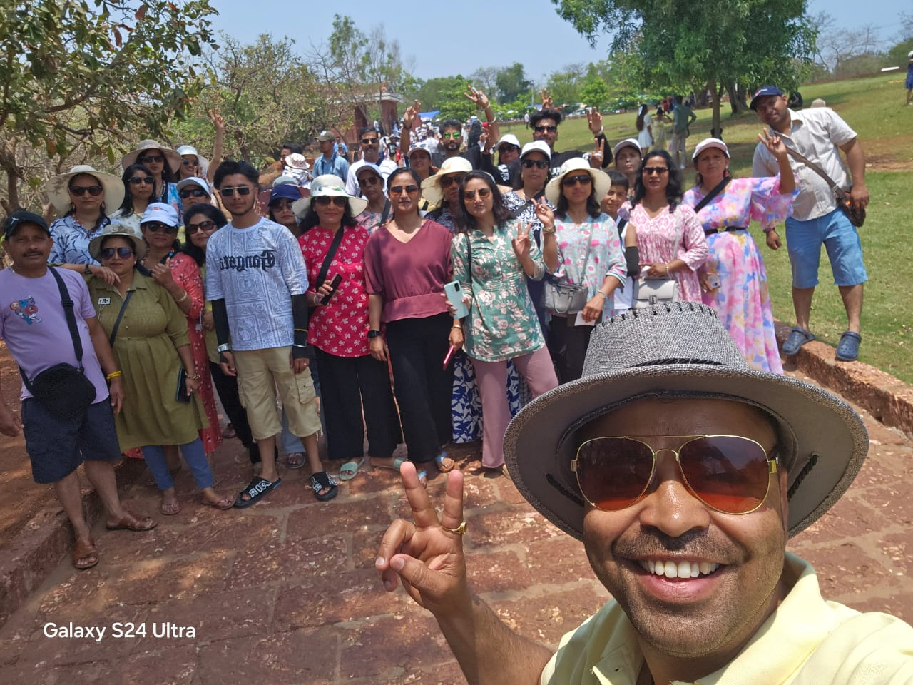
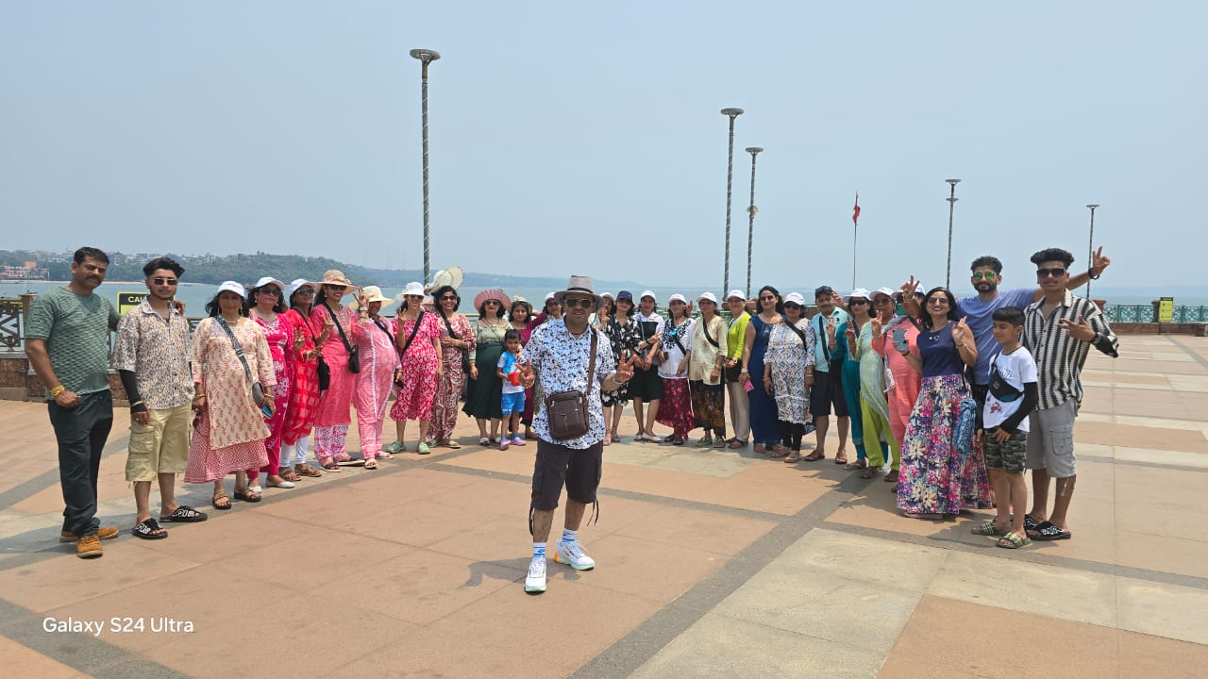

Slide 47
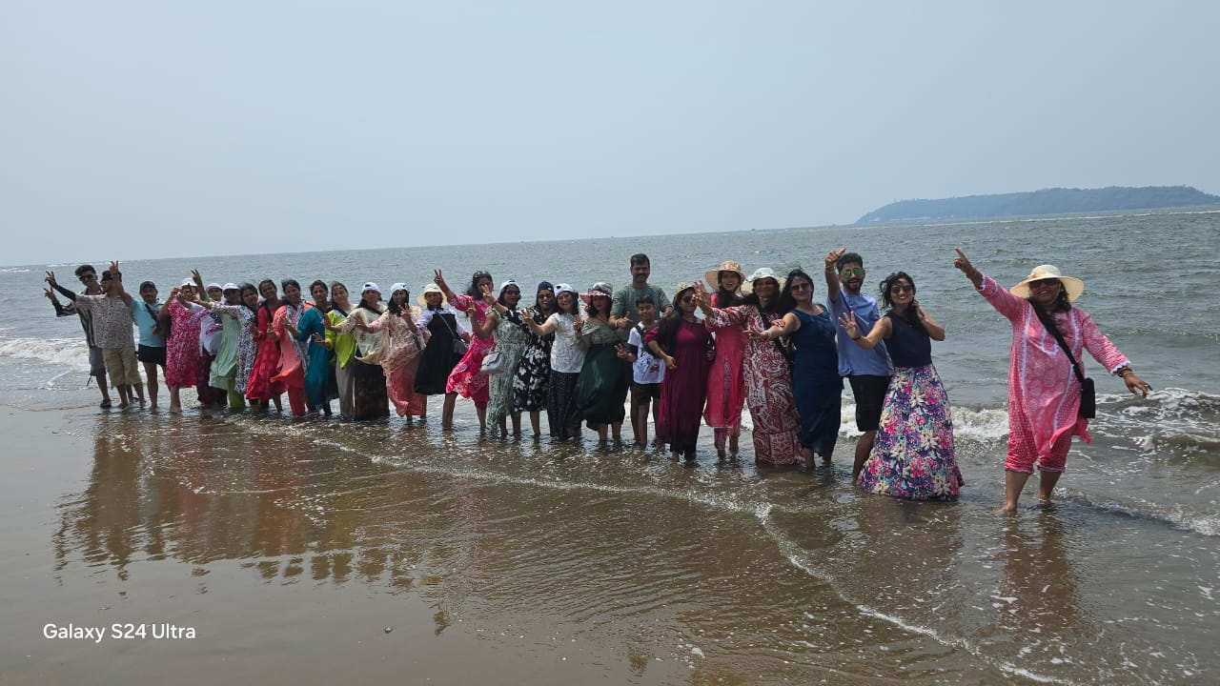

Slide 48


Slide 49


Slide 50


Slide 51


Slide 52


Slide 53


Slide 54


Slide 55


Slide 56


Slide 57


Slide 58


Slide 59


Slide 60
अब आप समझ गए होंगे...
अच्छा स्वास्थया कितना जरुरी है

Slide 61


Slide 62


रोजगार जागरूकता अभियान

Slide 63



Slide 64




Slide 65


Slide 66

17000 रूपए

Slide 67


11500 रूपए
मुनाफा
5500

Slide 68


Slide 69
INCOME PLAN + COMMISSION CHART
TEAM
INCENTIVE
MAKE GROUP – 1 7% OF T.O.
MAKE GROUP – 2 5% OF T.O.
MAKE GROUP – 3 4% OF T.O.
MAKE GROUP – 4 3% OF T.O.
MAKE GROUP – 5 TO 10 - 3% OF T.O.

Slide 70
INCOME PLAN
TEAM
NO.
TOTAL BUSINESS
%
INCENTIVE
EXAMPLE
GROUP – 1
10 X 1 LAKH
10 LAKH
7%
70000/-
GROUP – 2
50000/-
10 X 1 LAKH
10 LAKH
5%
GROUP – 3
10 X 1 LAKH
10 LAKH
4%
40000/-
GROUP – 4
10 X 1 LAKH
10 LAKH
3%
30000/-
GROUP 5 TO 10
TOTAL 60 TEAM X 1 LAKH = 60 LAKH INCENTIVE 3 % = 180000
TOTAL INCOME = 370000

Slide 71
RANK & REWARD
RANK
QUALIFICATION
REWARD
STAR – 1
1 TULSI
2 DIRECT
STAR – 2
1 MULTYBERRY
4 DIRECT
STAR – 3
1 MULTYBERRY
6 DIRECT
1 LADY CARE
8 DIRECT
STAR – 4
1 MULTYBERRY
1 LADY CARE
1 KIDS CARE
10 DIRECT
STAR – 5
JOINING KIT
WORTH RUPEES
8500/-

Slide 72
RANK & REWARD
RANK
REWARD
RUBY
2 LAKH INCOME
PEARL
7 LAKH INCOME
QUALIFICATION
SAPPHIRE
15 LAKH INCOME
DALHOUSIE TOUR COUPLE
25 LAKH INCOME
GOA TOUR COUPLE
HARBEL PLUS CLUB
MEMBER
DIAMOND
50 LAKH INCOME
NEPAL TOUR COUPLE
COMPANY PAID TEAM
TRAINER
THAILAND TOUR
&
CORE TEAM MEMBER

Slide 73
DOUBLE DIAMOND
TOTAL INCOME
1 CRORE
CAR FUND 10 LAKH

Slide 74
KING
TOTAL INCOME
2 CRORE
HOUSE FUND 25 LAKH

